Slide 1

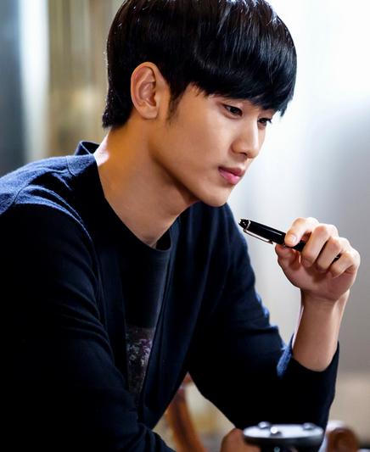




透明相框磁鐵方型57X57MM
透明相框長方大型68X44MM
透明手機吊飾圓型22X22MM
透明相框長方中型49X29MM
將圖片調整在框線內，印出來就可以了。

